Slide 1
AULA dagtilbud
Fredag den 1. maj 2020

Slide 2
Yderligere information
Aulainfo - https://aulainfo.dk/
Aula EKnet - https://eknet.esbjergkommune.dk/documents/36210
I har lige modtaget invitation til Samarbejdsrum på EKnet - https://eknet.esbjergkommune.dk/group/76719/aula-implementering-dagtilbud/documents/77965

Slide 3
Dagens program
Hvad er Aula
Tidsplan
Forberedelse/viden
Beslutninger omkring anvendelse 0 – 18 år – anvendelsesstrategi
Beslutninger omkring implementering – implementeringsplan
Opgaver før implementeringen af AULA​

Slide 4
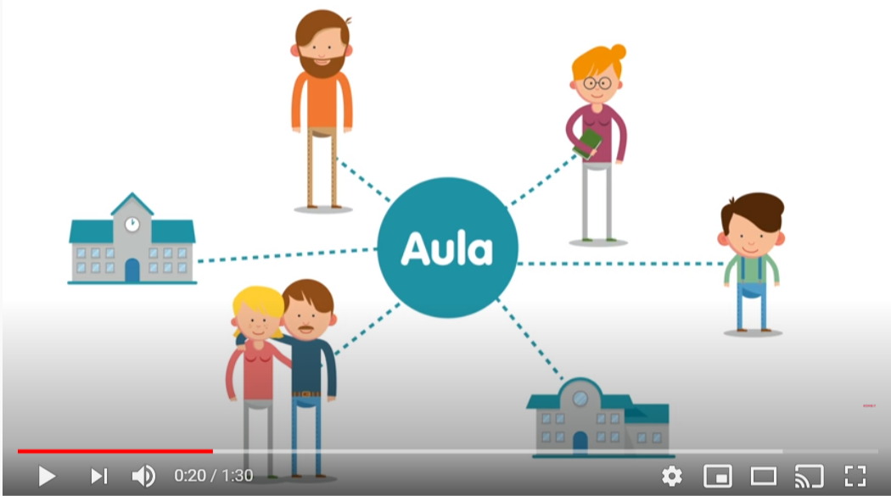
Hvad er Aula
https://www.youtube.com/watch?v=WYqmrvTUpA0

Slide 5
Videoer og vejledninger
Har I lyst til at se mere om Aula kan disse 4 videoer om Aulas funktionalitet i forhold til dagtilbud, være interessante:
https://www.youtube.com/watch?v=ikuuhFntn8M
https://www.youtube.com/watch?v=Ge7r5T1zLQQ
https://www.youtube.com/watch?v=xPFfbUwFjNE
https://www.youtube.com/watch?v=ikuuhFntn8M&t=61s
Aula har lavet yderst meget materiale – alle deres brugervejledninger/videoer kan findes her:
https://aulainfo.dk/information-til-medarbejdere/guide-til-medarbejdere/
https://aulainfo.dk/information-til-medarbejdere/undervisningsmateriale-til-superbrugere/

Slide 6
Tidsplan KL/KOMBIT

Slide 7
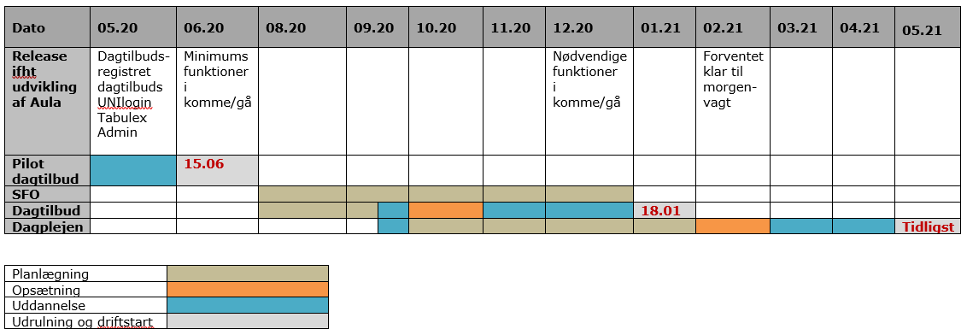
Tidsplan Esbjerg alle
Rettes med rigtige datoer – når vi kender dem, min flyttes til sommerferien

Slide 8
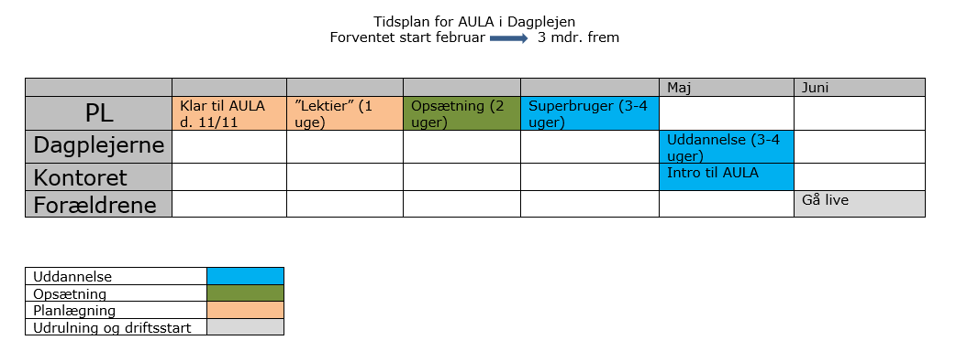
Tidsplan Dagplejen
Rettes med rigtige datoer – når vi kender dem, min flyttes til sommerferien

Slide 9
Aula skal lette kommunikationen mellem skole, dagtilbud og hjem og indbyrdes mellem brugerne gennem forbedrede dialogmuligheder, fx kommunikation i billeder, lyd og tekst mellem skole, elever og forældre og indbyrdes mellem disse grupper.
Aula skal samle og målrette informationer til de forskellige brugergrupper, afhængig af deres forskellige roller. Brugerne vil således blive ledt over til relevant information i bl.a. kommunale administrative systemer, kommunale indkøbte læringsplatforme samt nationale data (fx nationale test).
Aula skal understøtte arbejdet i læringsplatformen, bl.a. ved at give mulighed for kommunikation omkring læringsforløb mellem elever, pædagogisk personale og forældre.
Aula skal understøtte dagtilbuds- og skolenære behov via visning af relevante informationer for brugeren, fx plan for dagen, nyheder og aktivitetsplaner.
Notes:
AULA's officielle målsætning, vil I have andet med

Slide 10
Teknisk forståelse af dataflow til Aula
CPR-registret
BørneTube
Tabulex Institution
Pladsanvisningen
Børn overføres automatisk
Forældre overføres automatisk
Personale, børn og Forældre overføres automatisk
Personale tilføjes manuelt
Tabulex Admin
Personale, børn og forældre
Tabulex Børn
STIL UNIc
Aula
Dataflow til Aula
Personale, børn og Forældre overføres automatisk
Personale, børn og Forældre overføres automatisk
Tabulex Morgenvagt
Afdelingsnumre på Dagplejen
Legestuegrupper
Dagtilbudsregister
G-numre
Nye afdelingsnumre på Dagplejen
Teams
Notes:
Klik på vejledningen og gennemgå den, side 12

Slide 11
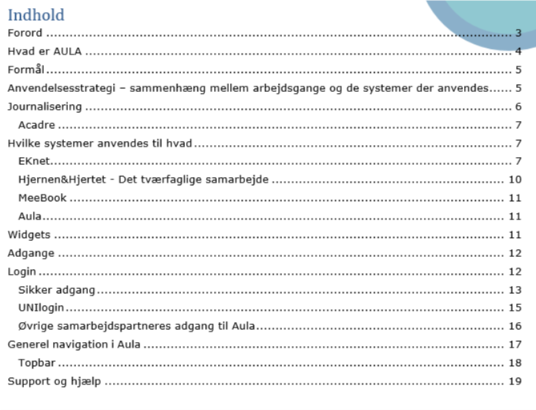
Anvendelsesstrategi
Hvilke systemer til hvad
Adgange
https://eknet.esbjergkommune.dk/documents/36210

Slide 12
Nu
https://eknet.esbjergkommune.dk/documents/78834?open=78837

Slide 13
2020/21

Slide 14
Implementeringsplan
Indsæt slide med dagplejens proces
Organisering og opgaver
Roller og ansvar
https://eknet.esbjergkommune.dk/api/documents/79053/data?inline=true

Slide 16
Roller og ansvar - ledere
Lederne har ansvaret for at de strategiske intentioner i målsætninger, anvendelsesstrategi og succeskriterier omkring Aula, realiseres.
Ledere både centralt og lokalt, skal have deres fokus på, at lede medarbejdere, processer og værktøjer gennem den forandring, som implementeringen medfører, således at medarbejderne styres sikkert og effektivt frem til fuld ibrugtagning af Aula og så forældrene oplever et styrket samarbejde.

Slide 17
Roller og ansvar - ledere
I implementeringsfasen er en del af ledelsesopgaven desuden, at:
Deltage i kompetenceudviklingen for PL i Dagplejen
Sørge for den interne kommunikation, koordinering og facilitering af implementeringen i egen organisatoriske enhed
Sikre opsætningen af Aula finder sted
Uddanne dagplejerne digitalt – der modtages materiale
Sørge for at, dagplejerne klæder forældrene på, til at anvende AULA – der modtages materiale

Slide 18
Institutionsadministrator - opsætning
Dagtilbuddenes pædagogiske ledere er institutionsadministratorer for egen afdelings Aula.
Opgaven er at opsætte eget team i Aula samt stå for de løbende tilretninger i Aula og evt. i det brugeradministrative systemer (Tabulex Admin).
Fysisk/Skypemøde – forberedelse til opsætning
2 timers workshop fysisk/skype – praktisk opsætning
Superbruger uddannelse fysisk/skype – hvordan uddannes dagplejerne

Slide 19
Roller og ansvar - superbrugere
PL er også superbrugere og står for den interne uddannelse af dagplejere i brugen af Aula og har derfor en afgørende rolle i denne fase.
Derudover har superbrugerne ligeledes en vigtig rolle, ifm. den organisatoriske implementering ift. løbende opfølgning og tilpasning af nye arbejdsgange, fordi de har en større viden og indsigt i Aula, som kan kobles til eksisterende praksis og sættes i spil i den løbende læring.

Slide 20
Opgaver - superbrugere
Superbrugerne har i samarbejde med Annette, Jacob og dagtilbuddenes kommunale administrator to opgaver:
Den fremadrettede support opgave omkring AULA, for eget team. Denne foregår i samarbejde med dagtilbuddenes kommunale administratorer.
I Dagplejen har Anette den fremadrettede administrative support opgave, i samarbejde med dagtilbuddenes kommunale administrator.

Slide 21
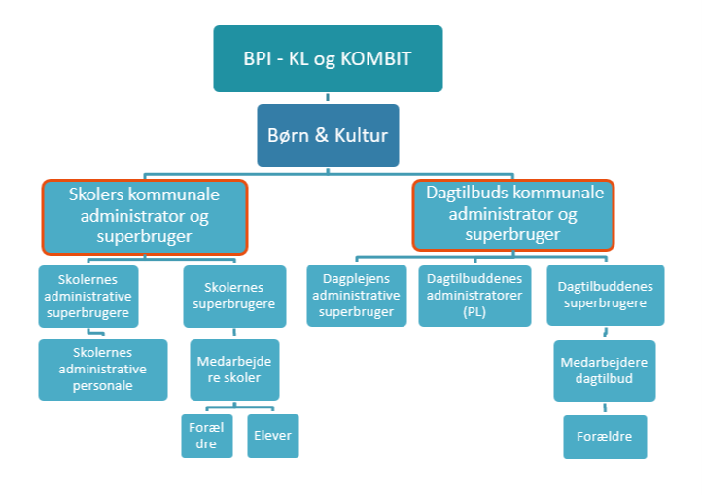
Aula organisering Esbjerg

Slide 22
Jeres kommende opgaver
KLAR til Aula – ledelsesforankring
Implementering af Dagplejens kommunikationsagenda
Oprydning – i Tabulex, er der noget der skal journaliseres i Acadre, er der billeder der skal hentes ud
Implementering af aula, herunder
Opsætning af Aula
Uddannelse af dagplejere
Implementering for egne forældre

Slide 23
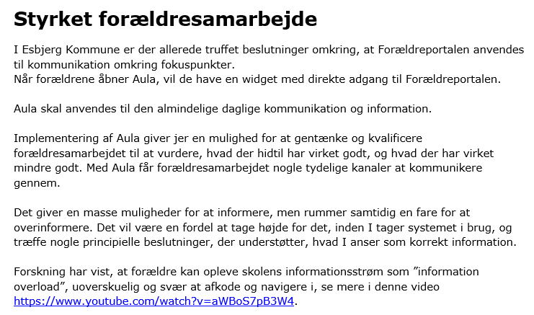
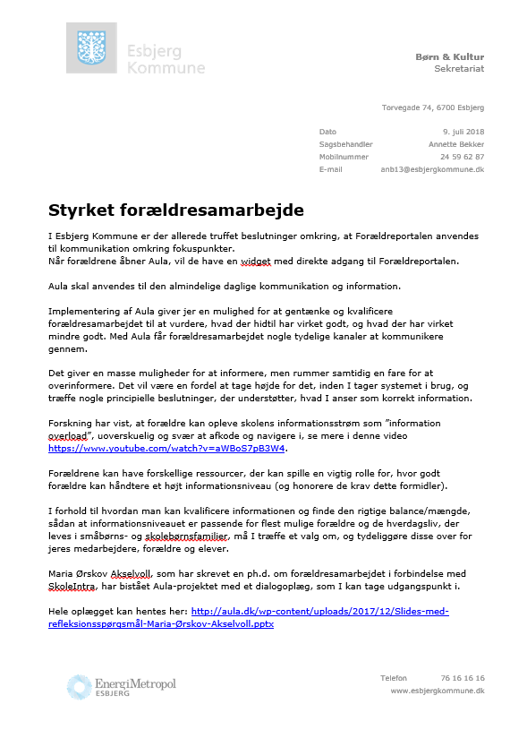
Dialog omkring styrket forældresamarbejde
https://eknet.esbjergkommune.dk/documents/40675

Slide 24
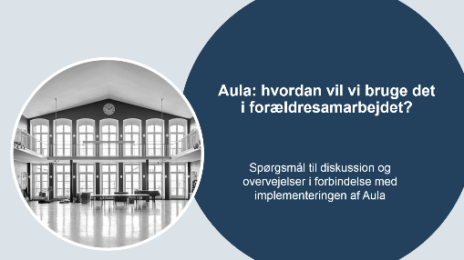
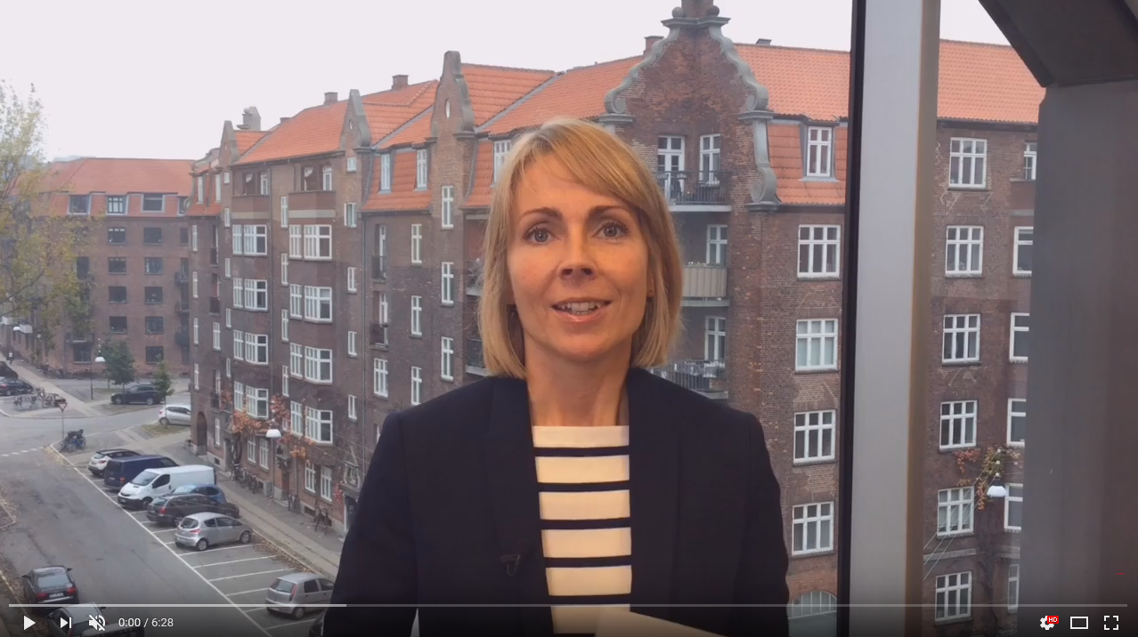
Maria Ørnskov
https://www.youtube.com/watch?v=aWBoS7pB3W4
Notes:
Video - https://www.youtube.com/watch?v=aWBoS7pB3W4
Præsentation - http://aula.dk/wp-content/uploads/2017/12/Slides-med-refleksionsspørgsmål-Maria-Ørskov-Akselvoll.pptx

Slide 25
Forslag til spørgsmål
Erstattes med dagplejens kommunikationsagenda

Slide 26
Kommunikationsagenda
Piloterne har lavet hver deres agenda.
Der er nedsat en arbejdsgruppe, der skal se på et udkast til en fælles agenda.
Link til dagplejens
https://eknet.esbjergkommune.dk/group/76719/aula-implementering-dagtilbud/documents/77973

Slide 27
Oprydning i Tabulex
Der flyttes IKKE dokumenter, billeder, opslag og beskeder fra Tabulex til Aula.
Flyt eventuelle dokumenter til EKnet
Bed forældre om at downloade billeder inden Tabulex lukkes

Slide 28
Lokal opsætning
2 times forberedende møde med alle PL:
Adgang til Aula-testmiljø
Korrekt opsætning af Tabulex Admin
Kommunikationsagenda, specielt hvornår bruges beskeder, opslag, kalender og fællespostkasser
Forberedelse til workshop (opsætningsguide og huskeseddel)
2 timers workshop. På workshoppen sættes teamets Aula op efter opsætningsguiden, så opsætningen i princippet er færdig, efter workshoppen.
https://eknet.esbjergkommune.dk/group/76719/aula-implementering-dagtilbud/documents/79003

Slide 29
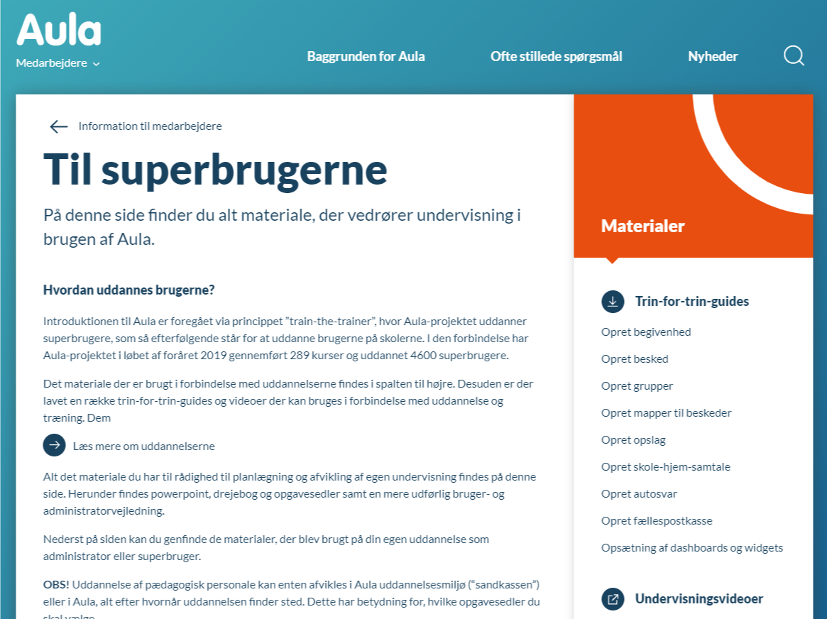
Materiale til uddannelse medarbejdere
Superbrugerne modtager materiale fra Netcompany
Det kan også findes her: https://aulainfo.dk/information-til-medarbejdere/undervisningsmateriale-til-superbrugere/

Slide 30
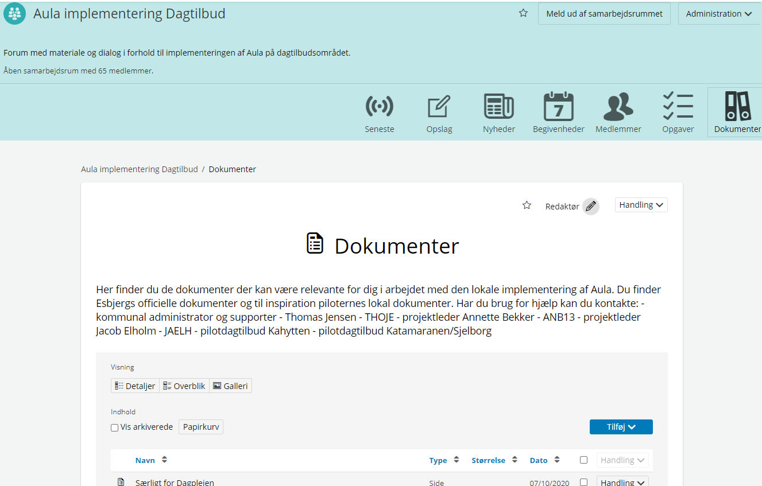
Materiale til uddannelse af medarbejdere
Materialet fra Esbjerg kan findes her: https://eknet.esbjergkommune.dk/group/76719/aula-implementering-dagtilbud/documents/78992

Slide 31
Forældrefolder
Kan hentes og printes her: https://eknet.esbjergkommune.dk/documents/36214
Tilføj gerne lokale kommunikationsprincipper – eksempler kan findes her: https://eknet.esbjergkommune.dk/group/76719/aula-implementering-dagtilbud/documents/78999

Slide 32
Fortsat rigtig god dag !

Slide 33
Evt – ekstra slide

